Slide 1
仕様の補足と詳細
※参考の画像は生成AIにて出力しています

Slide 2
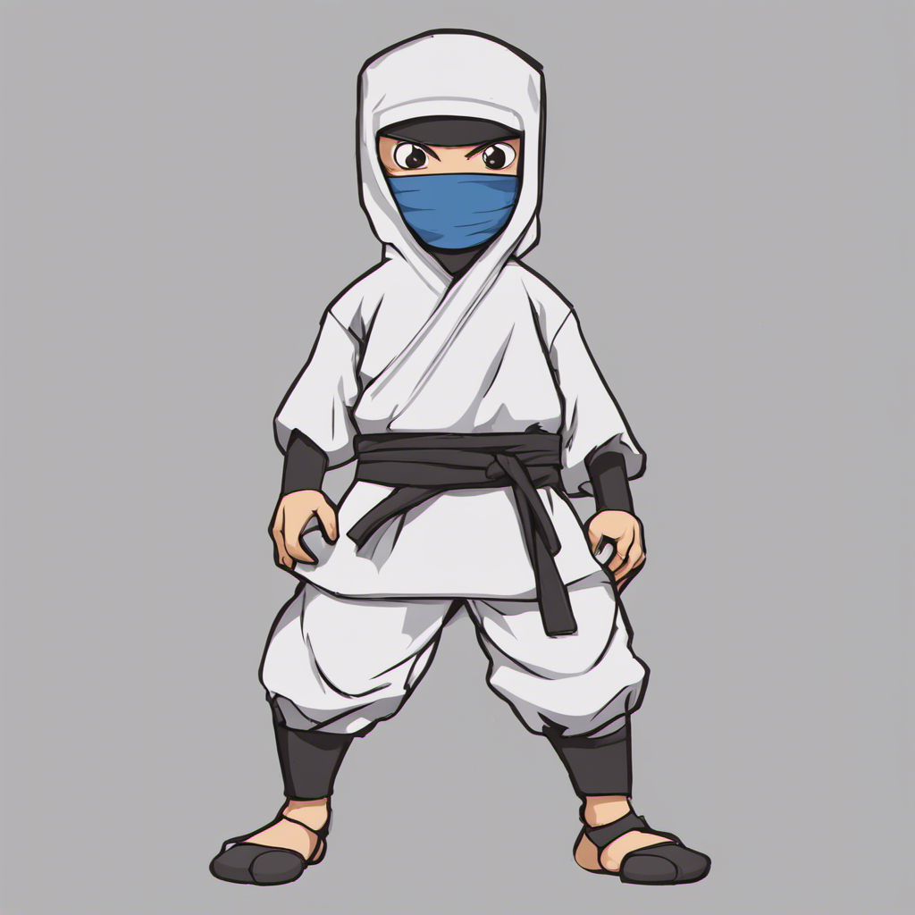
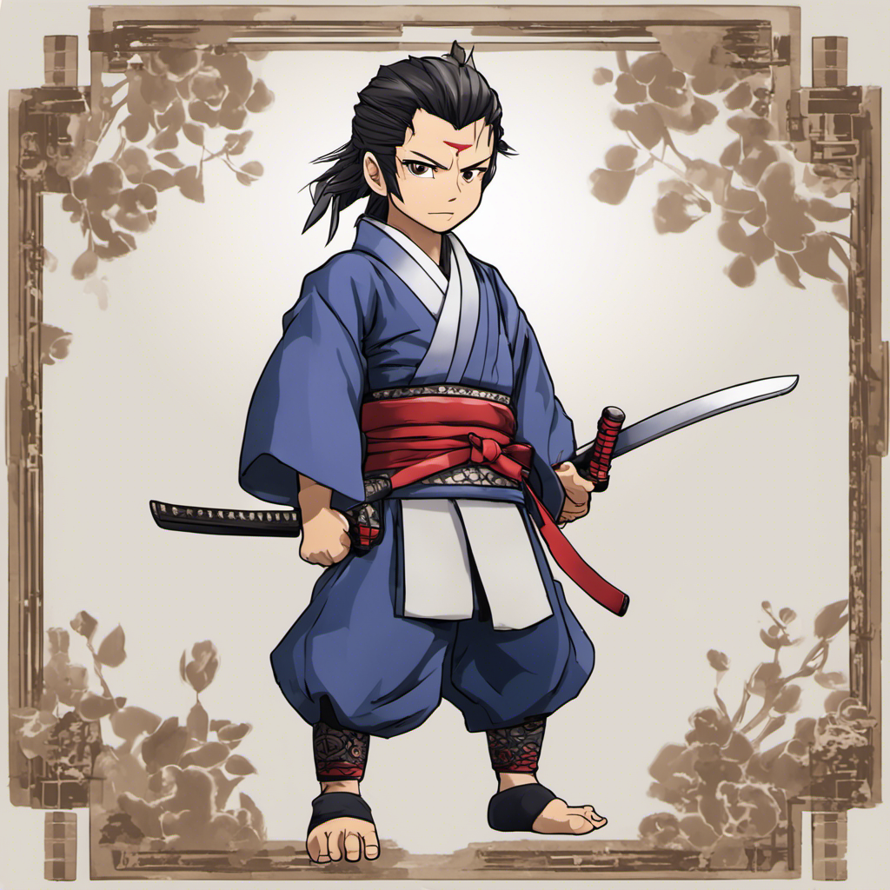
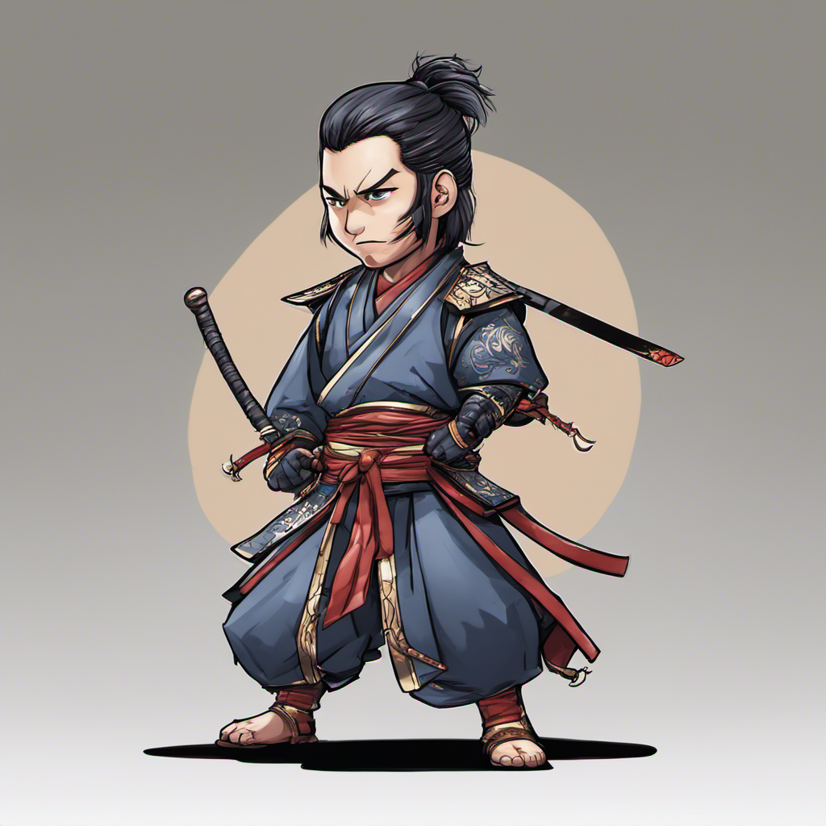
共通仕様1
１
2
3
正面を向いた全身絵
顔がメインなので
5頭身くらいが良い
日本のアニメ風ではなく
3のようなアメコミ寄りな画風
(主に使うのは胸像)
影やシワ、塗りなどはシンプルテイストで(1ぐらいのクオリティでOK)

Slide 3
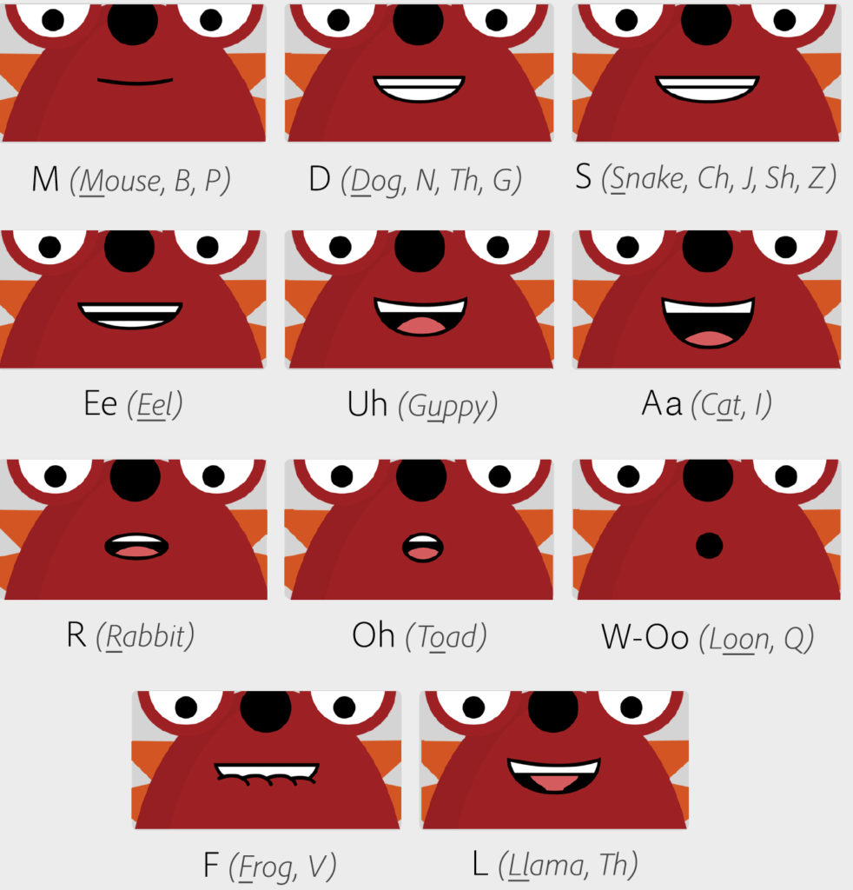
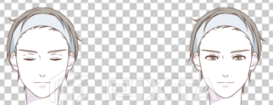
共通仕様2
瞬きをさせるため
開目と閉目2レイヤーが必要
他に笑顔の目(眉)
驚きの目(眉)が必要
口を動かすため、各キャラ
11種類の口パーツ(レイヤー)が必要

Slide 4
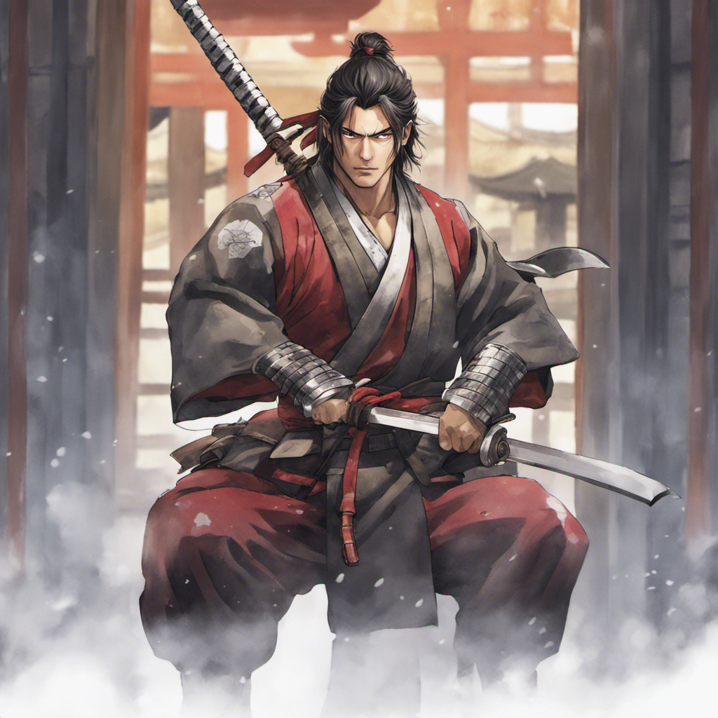
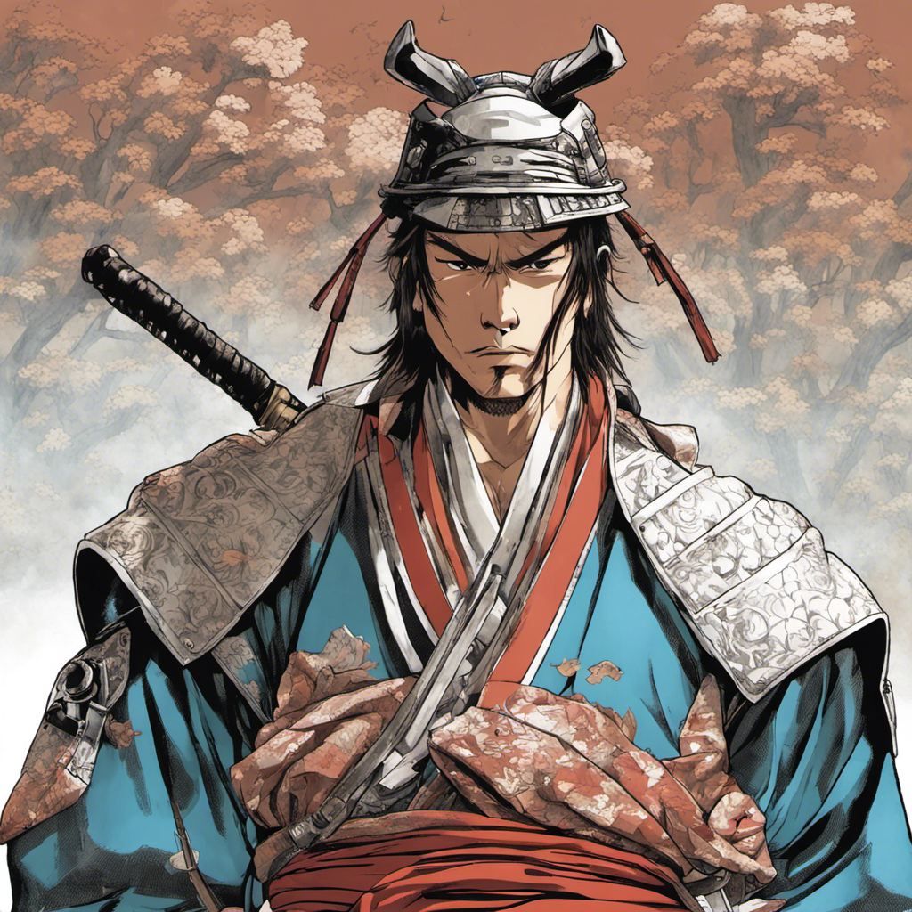
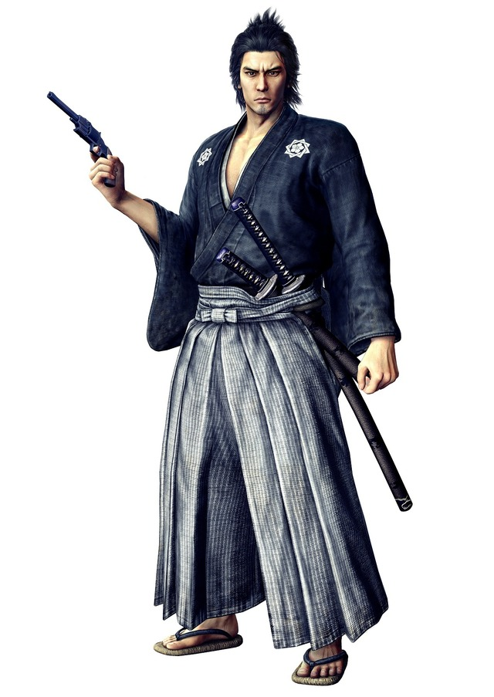
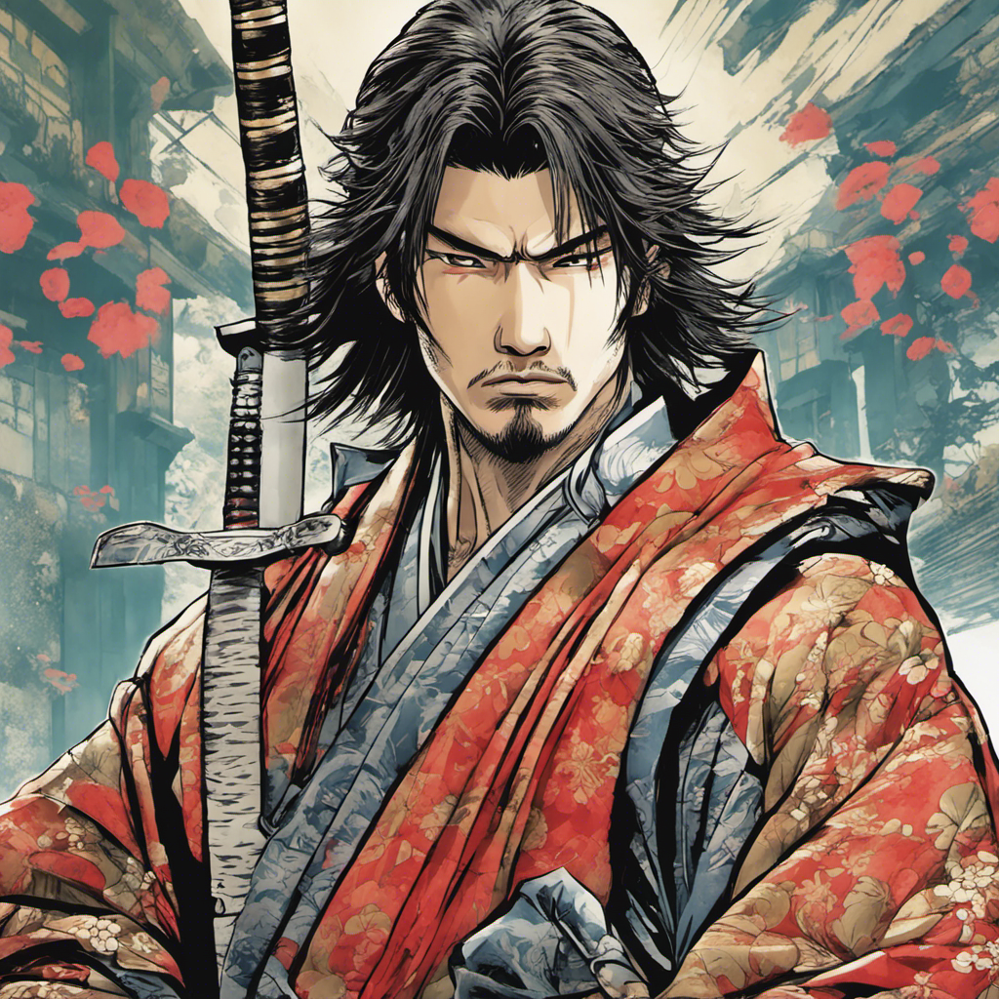
キャラクターA The master of Tokyo
4
5
若武者で髭なし
眼光はもう少し柔らかく
顔は6が一番イメージに近い
6
服装/刀はこんなイメージ
色は…
ここまでリアル
じゃなくてOK

Slide 5
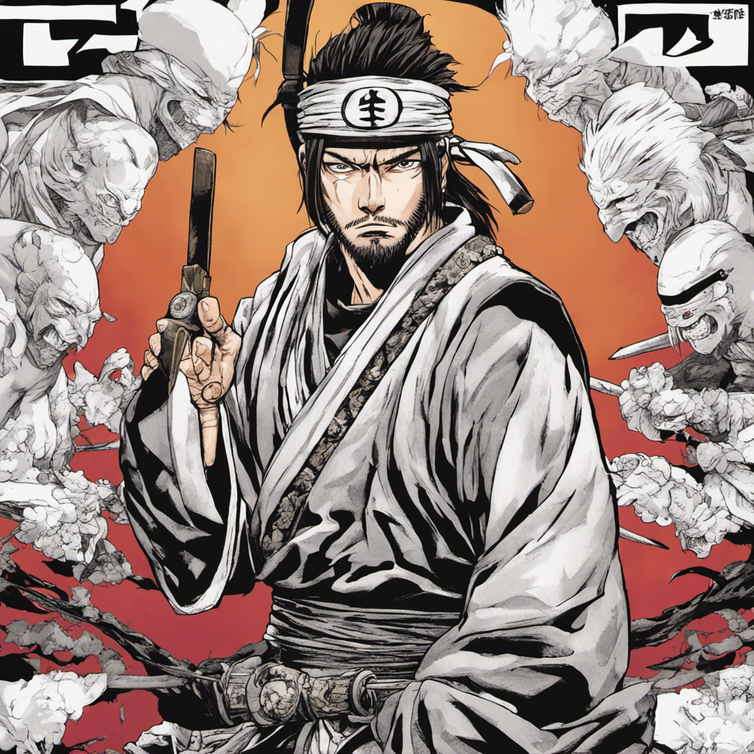
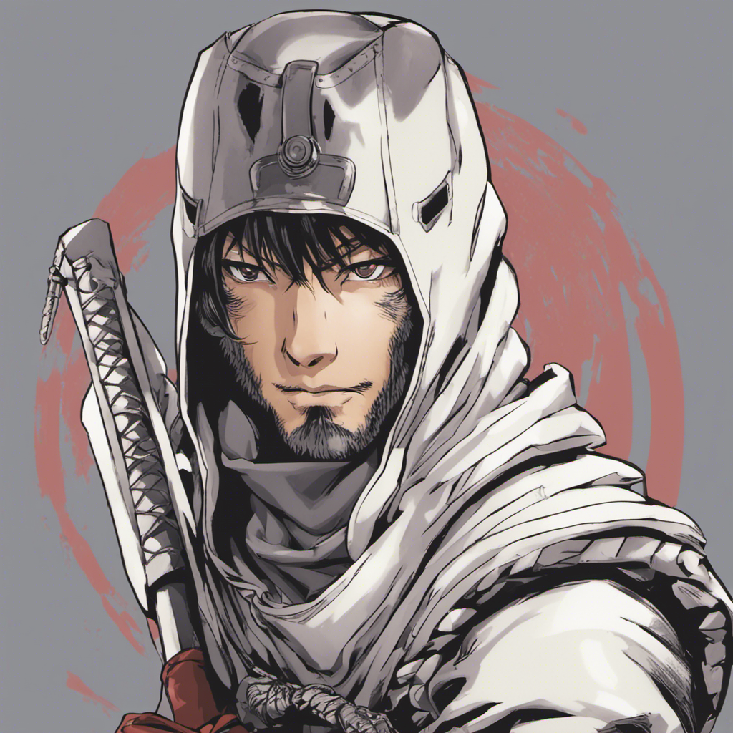
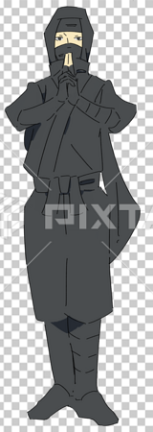
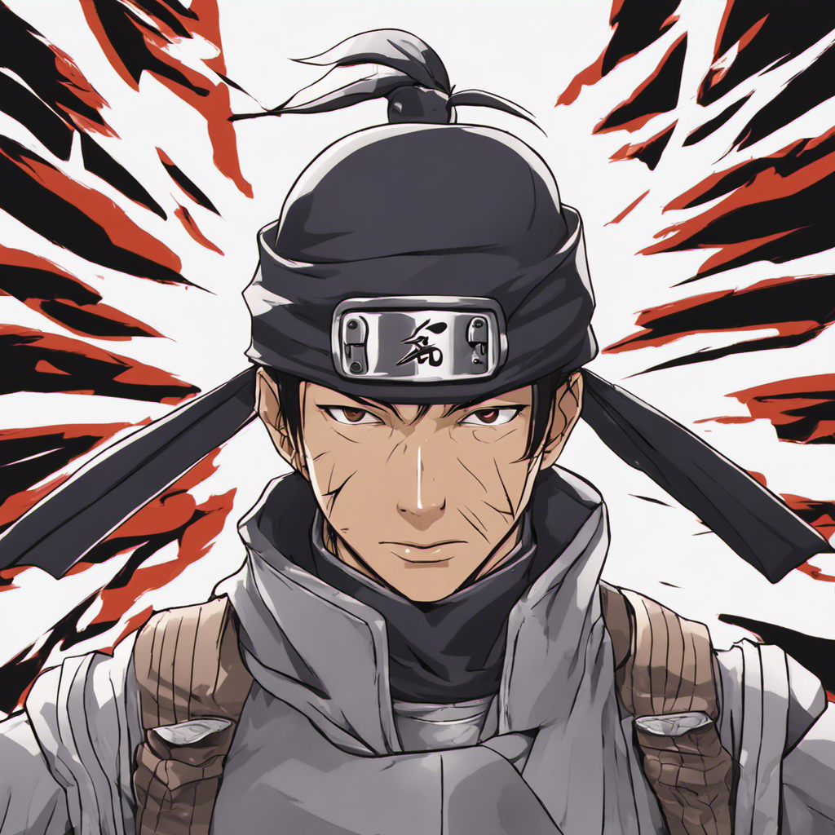
キャラクターB Kyoto no Tatsujin
7
8
顔は8が一番イメージに近い
髭あり、少しだけ渋め
眼光はもう少し柔らかく
9
顔以下の服装はこの感じ
シンプル忍者でOK
頭巾、鉢巻は
こんな感じ

